Slide 1
第八章 信号的抽取与插值 ——
多抽样率数字信号处理基础
§8.1 概述
§8.2 用整数D的抽取 —— 降低抽样率
§8.3 用整数I的插值 —— 提高抽样率
§8.4 用有理数 I/D 做抽样率转换

Slide 2
复 习
采样
时域采样定理
采样
频域采样定理
频率采样定理
N点采样
M点
连续频谱
N点离散频谱
N点
离散频域X(k)的点数N应该≥时域序列的长度M

Slide 3
利用DFT对连续信号频谱的逼近过程
采样
截断
周期
延拓
主值
序列
FT
DTFT
DTFT
DFS
DFT
周期
延拓
卷积
采样
主值
序列

Slide 4
用DFT对连续时间信号进行谱分析可能引起误差的三种现象是？引起误差的原因是什么？该怎样减少误差
1、混叠失真
2、频谱泄漏
3、栅栏效应

Slide 5
已知序列x(n) = δ(n)+2δ(n-5)，其6点DFT为X(k)，
序列y(n)的DFT为Y(k) = e ^{jk2π/3}X(k)，求y(n)
已知x(n) = (1,2,3,4,5)，其5点DFT为X(k)，则X(n)的5点DFT为？
已知x(n) = (1+j, 2-j, 3+2j) 设其3点DFT为X(k)
若3点序列y(n)的3点DFT为Y(k)=Re[X(k)]，求y(n)
若3点序列z(n)的3点DFT为Z(k)= jIm[X(k)] ，求z(n)

Slide 6
已知x(n)=R₈(n) X(e^{jω})=DTFT[x(n)]
对X(e^{jω})采样得
1)求：x₁(n)=IDFT[X₁(k)]
2)若Y(k)=X₁(k)X₂(k)，其中，X₂(k)是R₃(n)的6点DFT，Y(k)是y(n)的6点DFT，求序列y(n)
已知信号x(n)的最高频率不大于1.25kHz。现希望用基2的FFT算法对x(n)做频谱分析，因此点数N应该是2的整数次幂，要求频率分辨率△f≤5Hz。试确定：
1)信号的采样频率; 2)纪录长度; 3)信号的抽样点数
一调幅信号:x_{a}(t) = [1+cos(2π⋅100t)]cos(2π×1000t)
用DFT对其做频谱分析，要求能分辨它的所有频率分量，确定以下参数：1）最小记录时间,2）最大取样间隔,3）最少采样点数。

Slide 7
已知一连续信号x(t)，其最高频率为20Hz，现用60Hz的采样频率对其进行等间隔采样，取采样结果100点组成信号x(n)。对x(n)做100点DFT得X₁(k)，将x(n)补28个零后作128点DFT得X₂(k)。
问：
①X₁(k)的频率分辨率为多少？
②X₁(k)中，k=20所对应原连续信号的连续频谱点为多少Hz?
③X₂(k)的频率分辨率为多少？
④X₂(k)中，k=20所对应原连续信号的连续频谱点为多少Hz?
返回

Slide 8
§8.1 概述
信号的“抽取”
也称“抽样率压缩”：减少抽样率的过程
信号的“插值”
也称“抽样率扩张”：增加抽样率的过程
返回

Slide 9
§8.2 用整数D的抽取——降低抽样率
当信号的抽样数据量太大时( f_{s} >> f_{max} )，在每D个抽样中取出一个或说每隔D－1抽样取出一个，以便减少数据量，D是整数，称为抽样因子，这样的抽取，称为整数倍抽取。
抽取器
D
↓D
抽取器及其框图表示

Slide 10
一、用连续信号抽样的概念来分析抽取对频域的影响
模拟信号为
以抽样频率 对其抽样，得序列
以抽样频率 对其抽样，得序列
上述信号各自满足如下的傅立叶变换关系：

Slide 11
down

Slide 12
可以看出：
1. 时域抽取，造成频谱在数字频率域上展宽
2. 是周期函数，周期为
3. 只有抽取后的抽样频率仍满足抽样定理时，才
不会产生混叠失真。即要保证：
抽取前频谱 的最高频率
二、直接在序列域用整数D的抽取对频域的影响

Slide 13
2、加防混叠滤波器的抽取器系统
将待抽取序列的频谱限制在 范围内
↓D
↓D

Slide 15
↓D
时域抽取，造成在数字频率域上频谱展宽
如果x(n)对应的采样频率为 f_{s}
则x(Dn)对应的采样频率为
返回

Slide 16
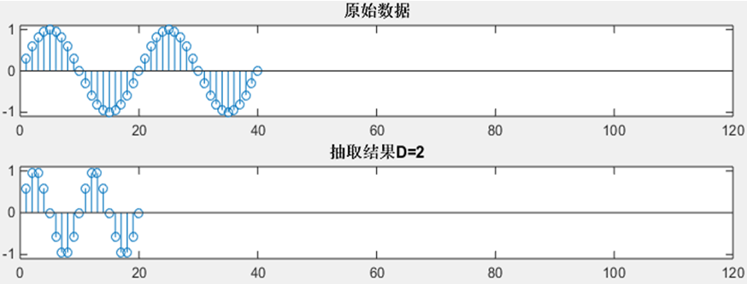
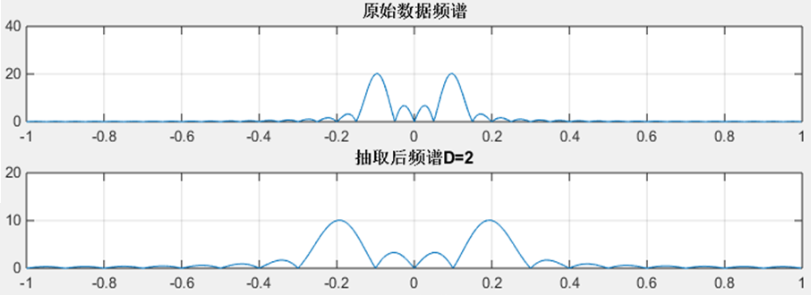

Slide 17
§8.3 用整数I的插值——提高抽样率
插值因子I，I为大于1的整数
整数倍(I倍)插值的方法
1、在序列相邻两点间插入(I-1)个零值点
2、进行数字低通滤波
↑I
插值系统的框图

Slide 18
1、插值后的频谱变换
n=I的整数倍
其他n
频谱图见书383页图8-7
的频谱是 的频谱做数字频率域I倍压缩
2、低通滤波

Slide 19
↑I
时域插值，造成在数字频率域上频谱压缩
如果x(n)对应的采样频率为 f_{s}
则x_{I}(n)对应的采样频率为
返回

Slide 20
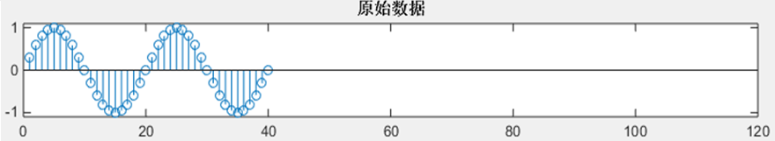
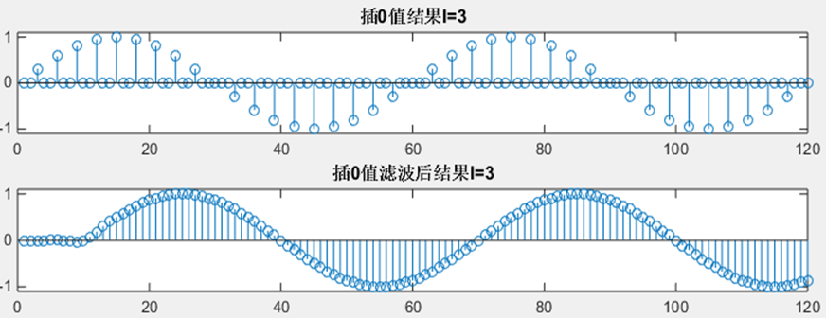

Slide 21
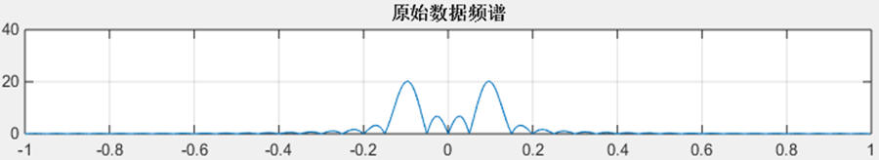
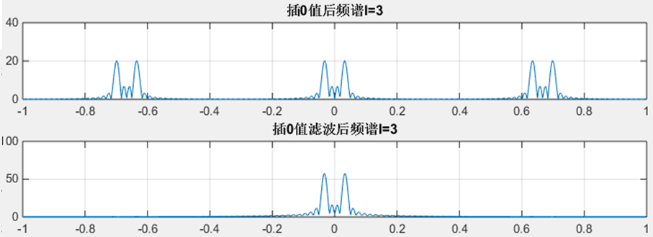

Slide 22
§8.4 用有理数 I/D 做抽样率转换
将抽取和插值结合起来，就有可能用某一非整数因子来改变抽样率，插值和抽取的级联实现如下所示
↑I
↓D
插值
抽取
a)使用两个低通虑波器
↑I
↓D
b)使用一个低通虑波器

Slide 23
选择合适的I和D，就能够任意地改变抽样率
一般是先做I倍插值，再做D倍抽取
无论是抽取还是插值，其输入到输出的变换都相当于经过一个线性时变系统!!!
注意：当抽样率减少到使频谱在一个周期内的非零部分已经扩展到－π ~ π的整个频带内时，就不能再减少抽样率了

Slide 24
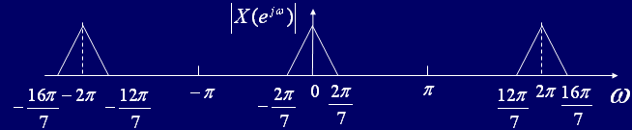
例：已知x(n)的频谱如下图所示。如何选择新的抽样频率，使得数据的冗余度最低。并画出频谱变换图。

Slide 25
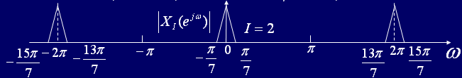
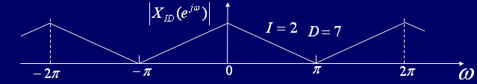
2倍插值后的频谱
7倍抽取后的频谱
新的抽样频率是原抽样频率的？倍
返回

Slide 26
95页11-4

Slide 27
返回

Slide 28
95页11-5
n为偶数
n为奇数

Slide 29
n为偶数
n为奇数
返回

Slide 30
数字信号处理第四版的简明版作业题
第八章
8.1
8.3
8.4

